Slide 1
OECD iLibrary
Centrum informačních a knihovnických služeb
Odbor informační podpory studia a výzkumu
i-servis@vse.cz

Slide 2
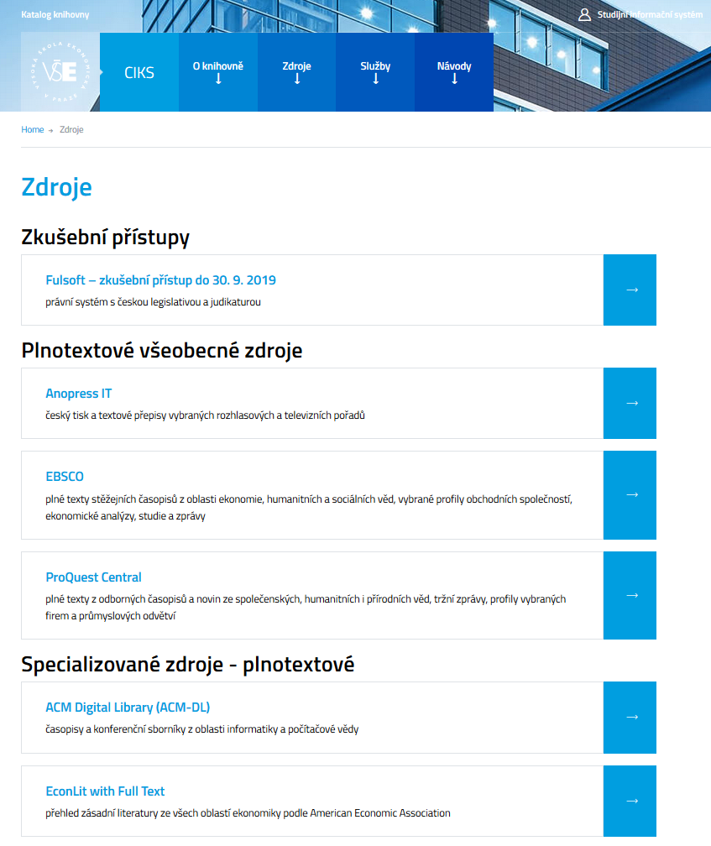
knihovna.vse.cz/zdroje

Slide 3
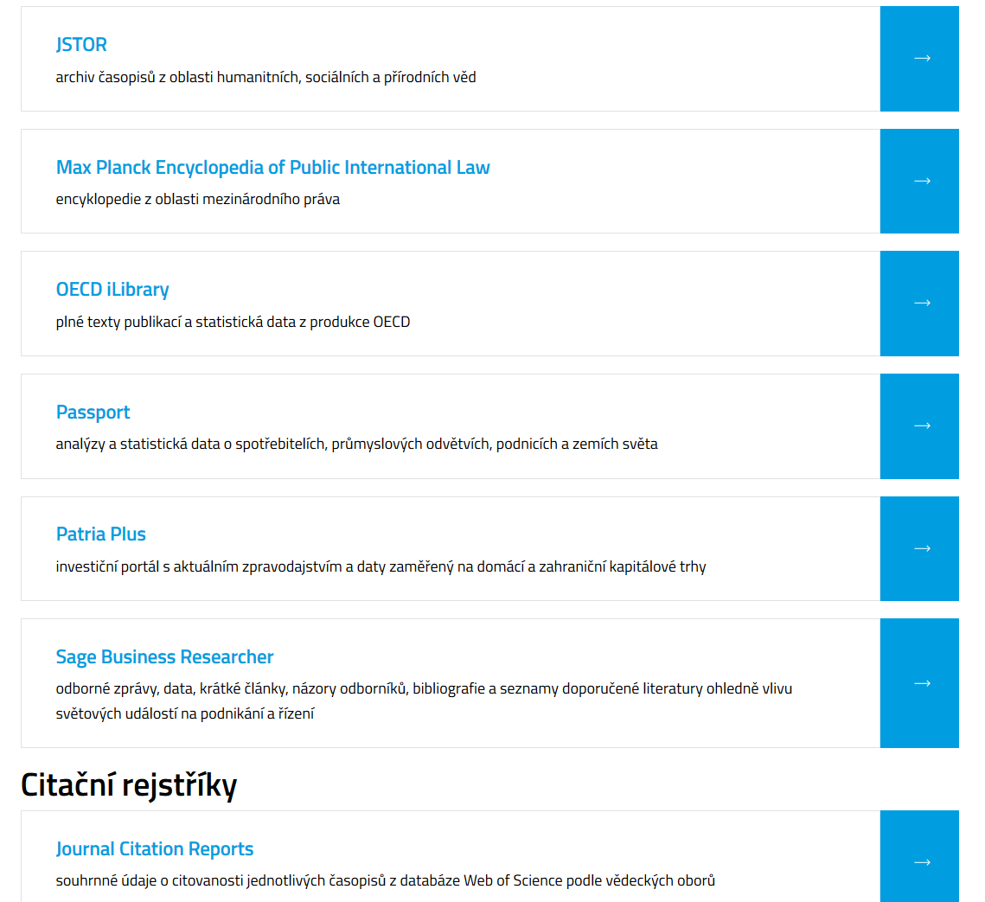
spuštění, informace

Slide 4
Co obsahuje OECD iLibrary
dokumenty vydávané Organisation for Economic Cooperation and Development
knihy a e-knihy (formát e-PUB), studie
ekonomické přehledy zemí
ročenky, zprávy
sborníky, časopisy
příručky
statistická data

Slide 5
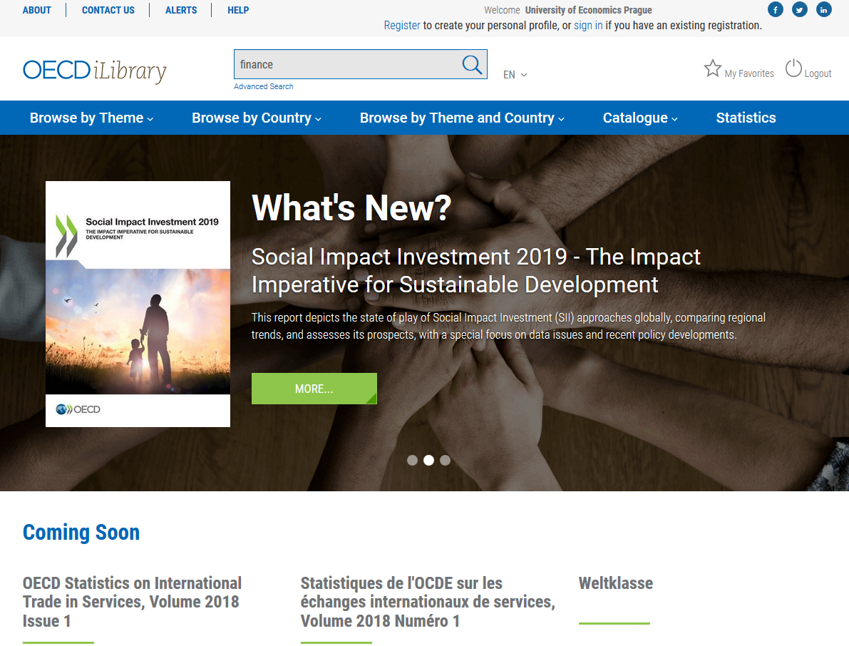
Jednoduché hledání

Slide 6
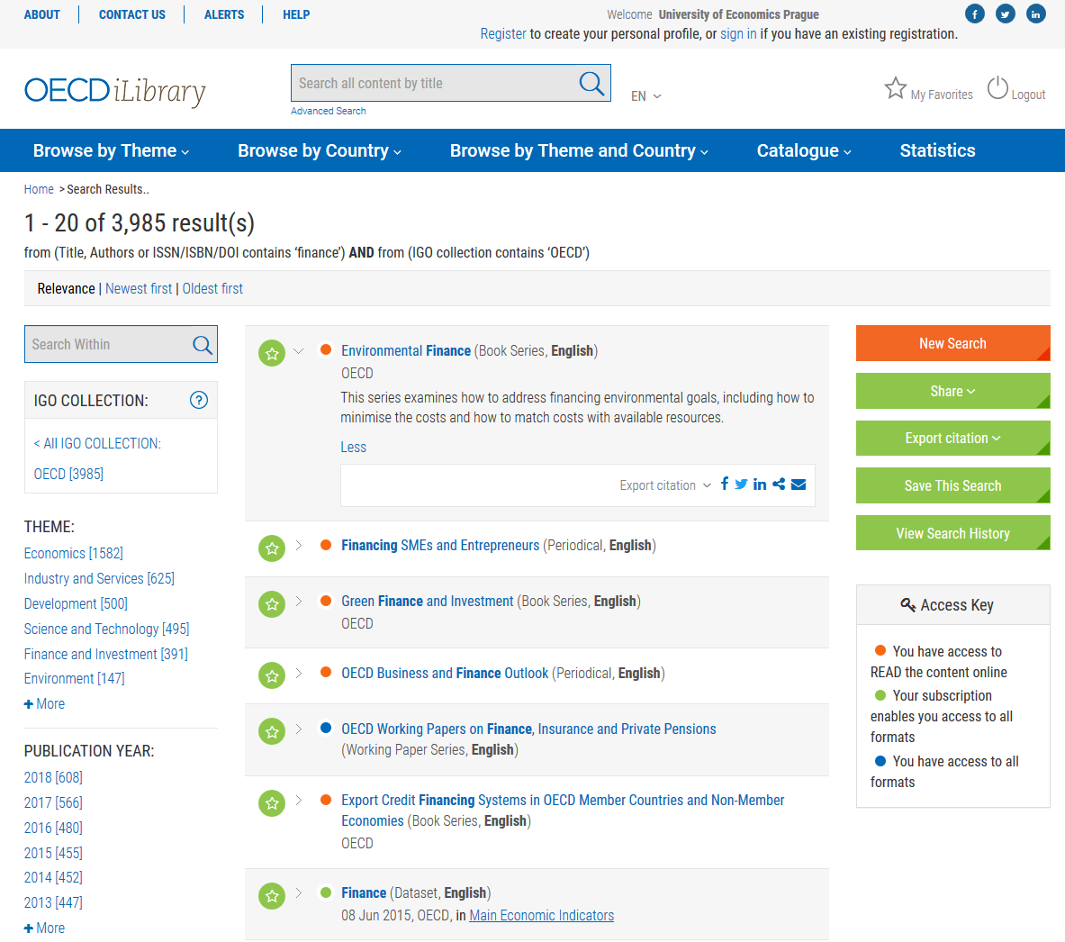
Vyhledané záznamy
řazení výsledků hledání
omezení hledání (dle roku publikování, tématu etc.)
nápověda k dostupnosti

Slide 7
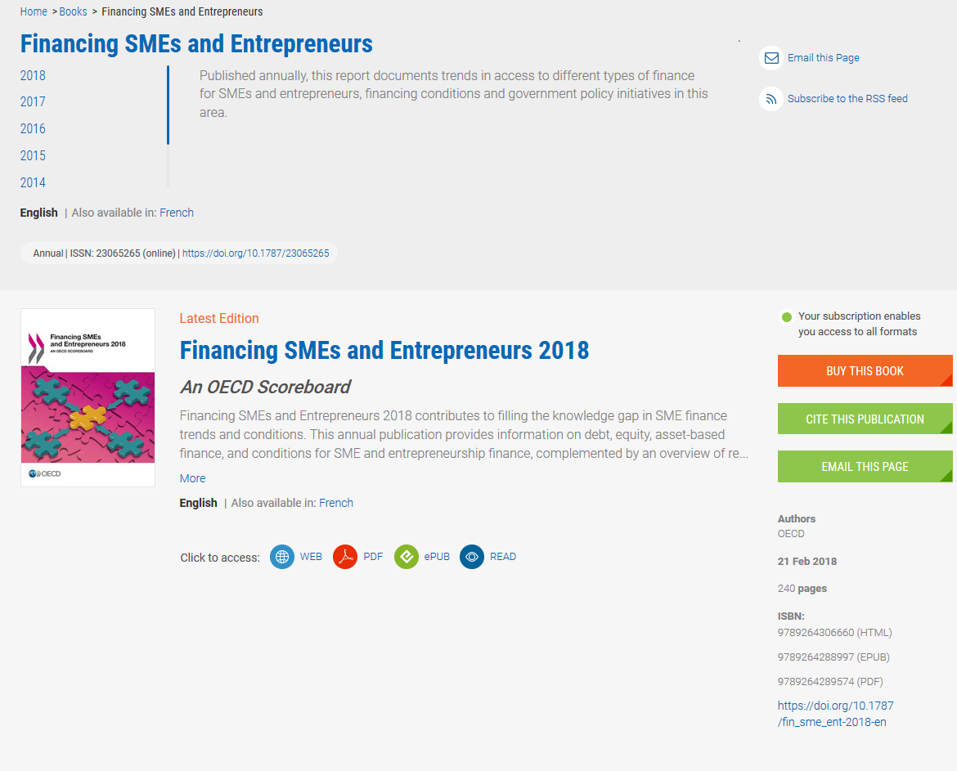
Práce s výsledkem hledání
informace o zdrojovém dokumentu
vytvoření citace
formáty dostupnosti
Notes:
Výsledek hledání – jedná se zde o kapitolu v knize.

Slide 8
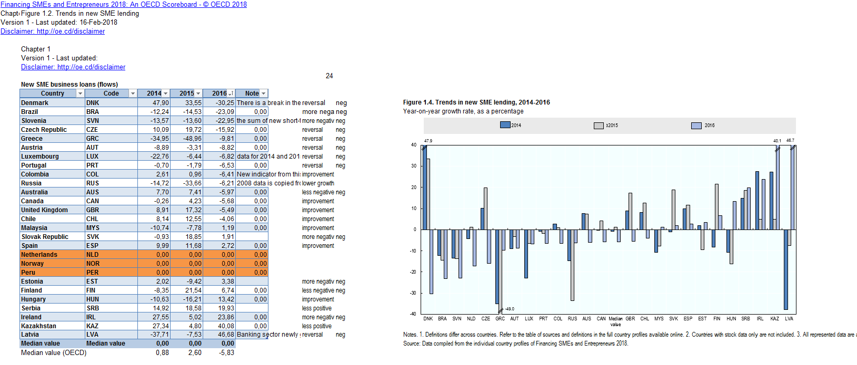
Graf obsažený v dokumentu
Notes:
Pozn.: grafy obsažené v textu – každý graf umístěn samostatně do jednotlivých listů

Slide 9
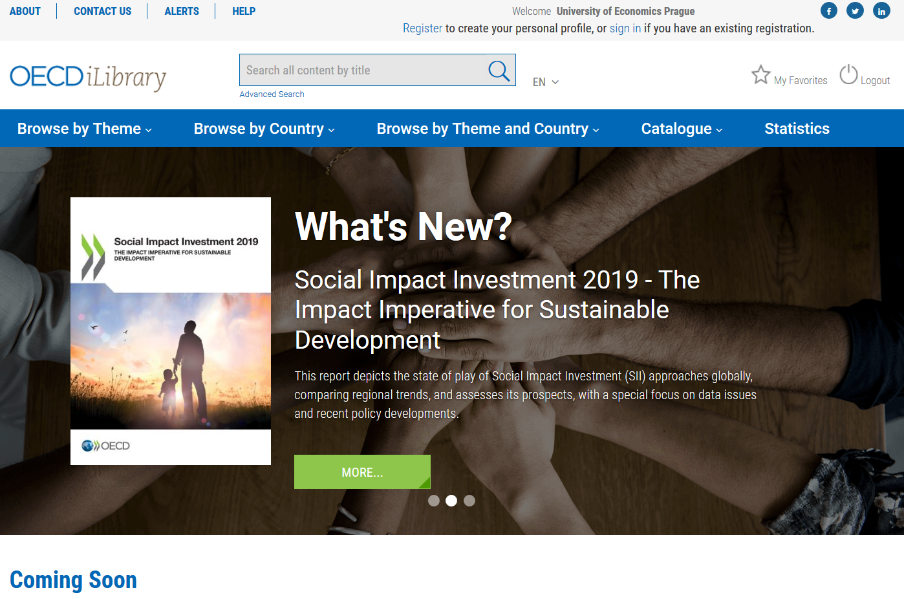
Pokročilé hledání

Slide 10
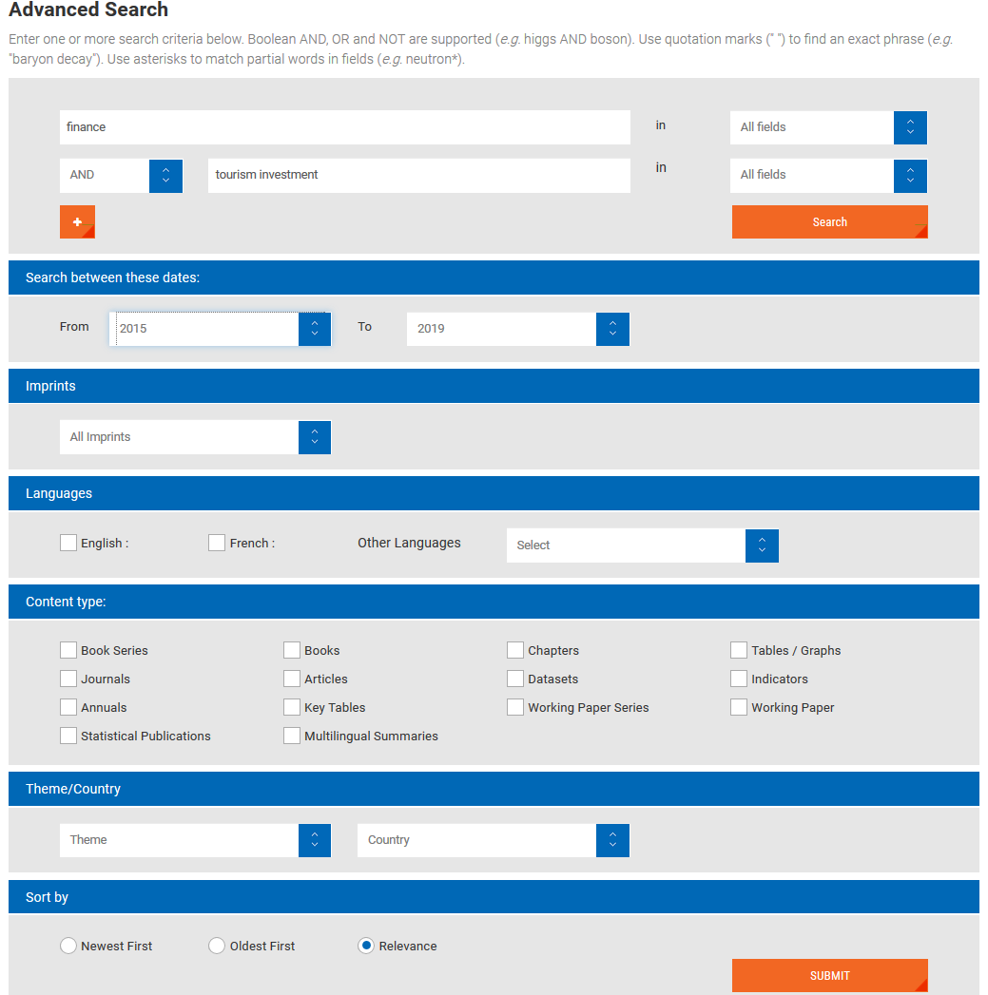
Pokročilé hledání
využití booleovských operátorů a výběr polí
pro vyhledávání
omezení roku vydání
omezení dle jazyka a typu dokumentu
Notes:
Zajímá nás problematika finančního vývoje v návaznosti na globalizaci, dokumenty mají být publikovány v letech 2010-2012.

Slide 11
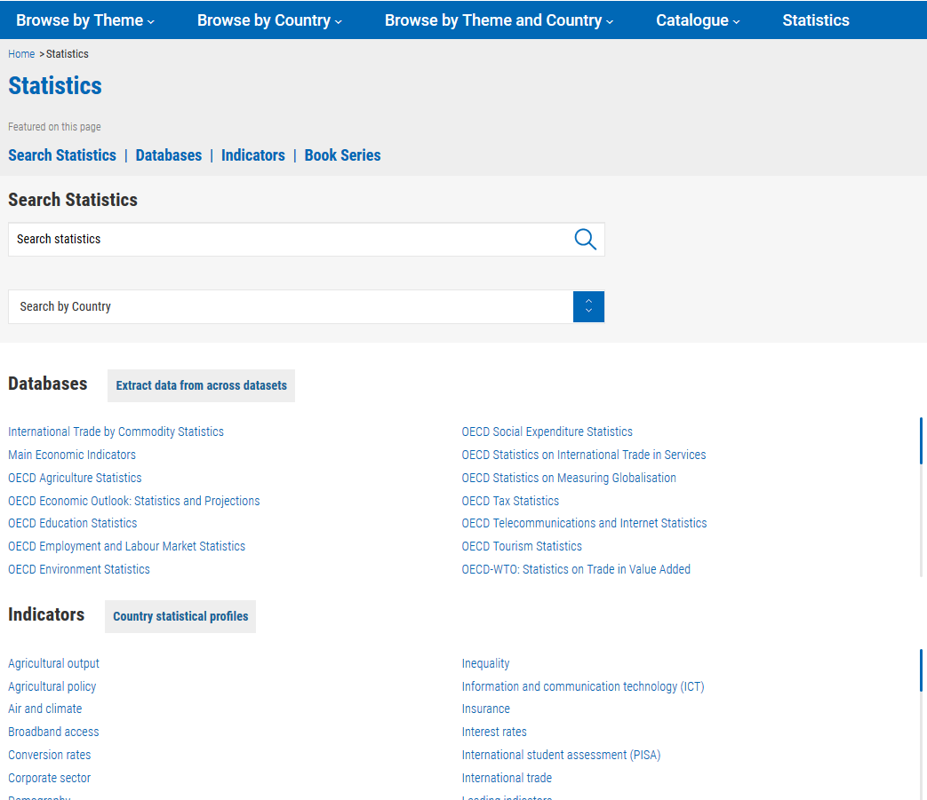
Hledání ve statistikách
možnost hledání napříč všemi dostupnými statistickými údaji
(OECD.Stat)
výběr konkrétních tematických statistik, indikátorů a dalších statistických přehledů

Slide 12
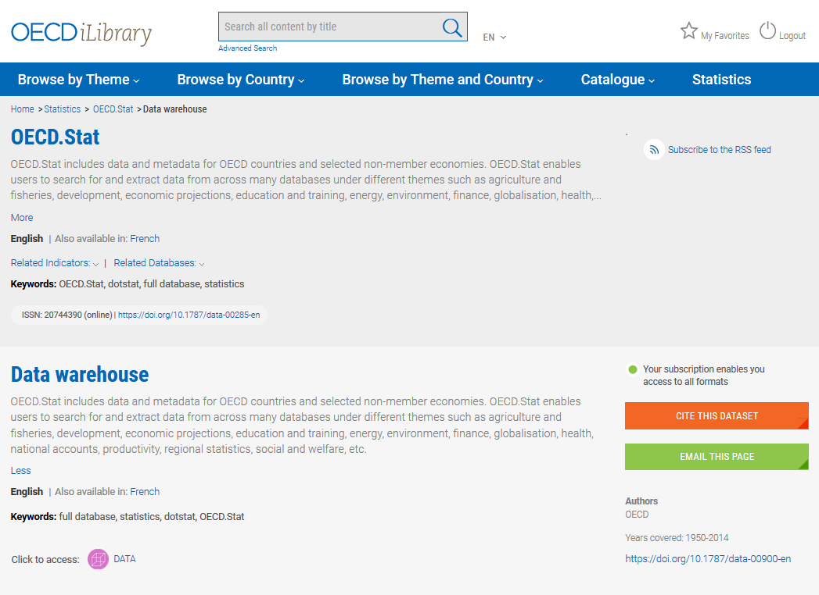

Slide 13
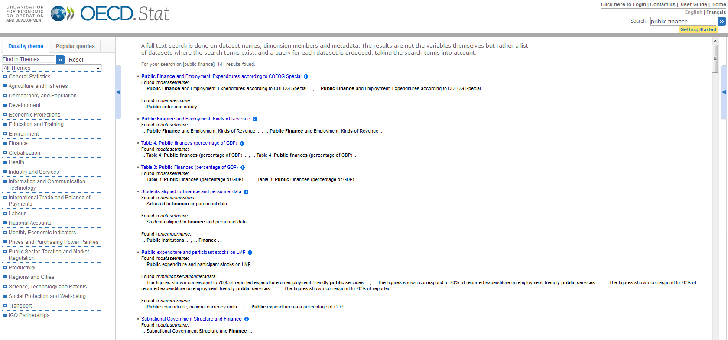
jednoduché hledání
hledání podle tématu
ve stromovém menu
výsledky jednoduchého hledání

Slide 14
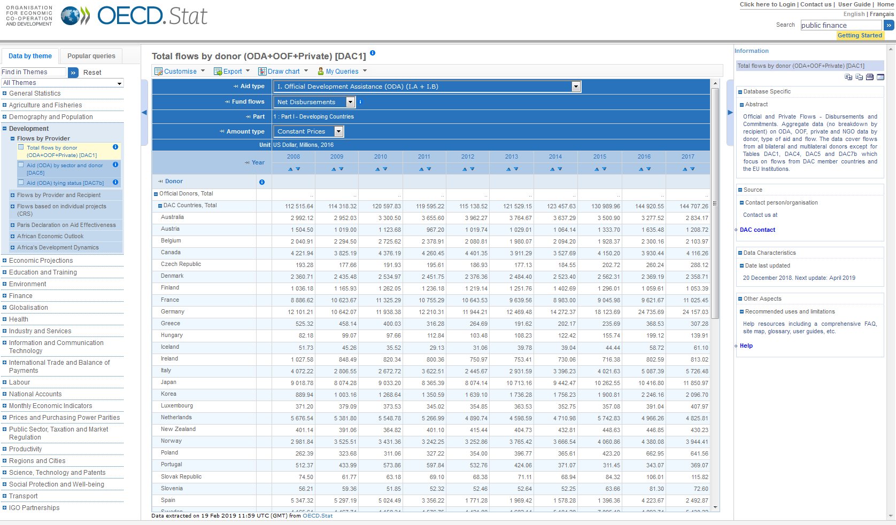
výběr ze stromového menu
práce s daty – export dat, vytváření grafů, parametry dat apod.
informace o datech ve statistikách
Notes:
Práce s daty: seřazení/výběr dat, export do xls…

Slide 15
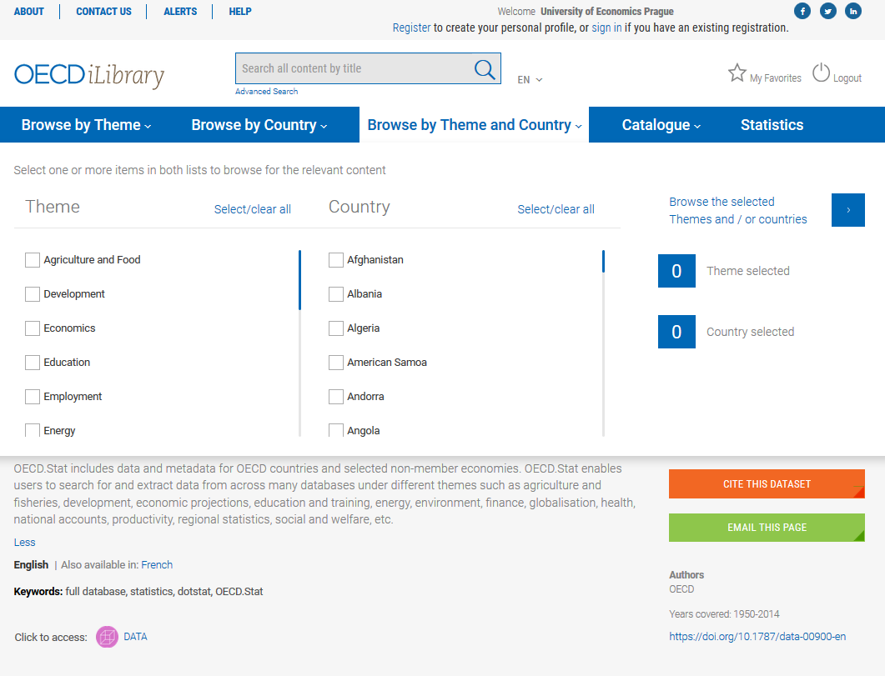
Prohlížení rejstříků
prohlížet dokumenty lze dle tématu, země nebo obou dvou kritérií
výběr parametrů vyhledávání

Slide 16
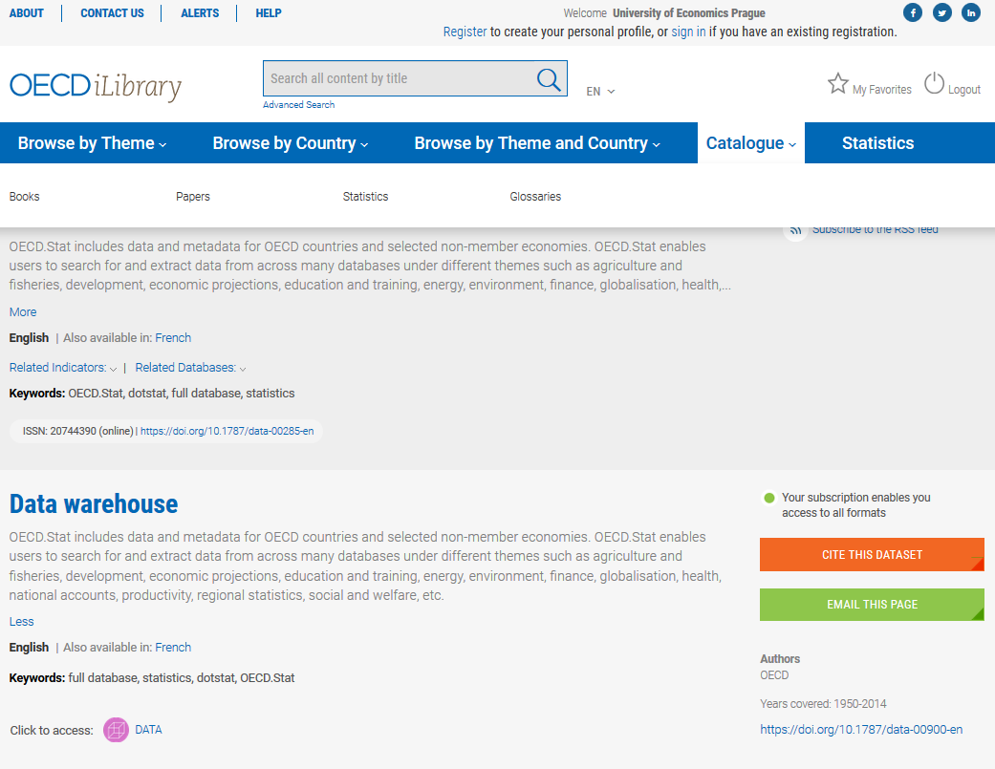
Katalog publikací
výběr typu dokumentu

Slide 17
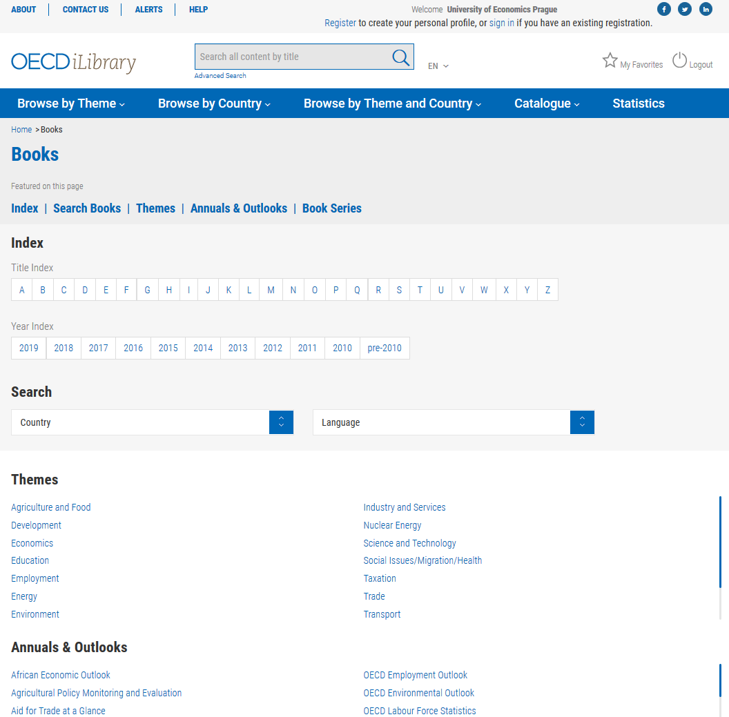
výběr parametrů vyhledávání

Slide 18
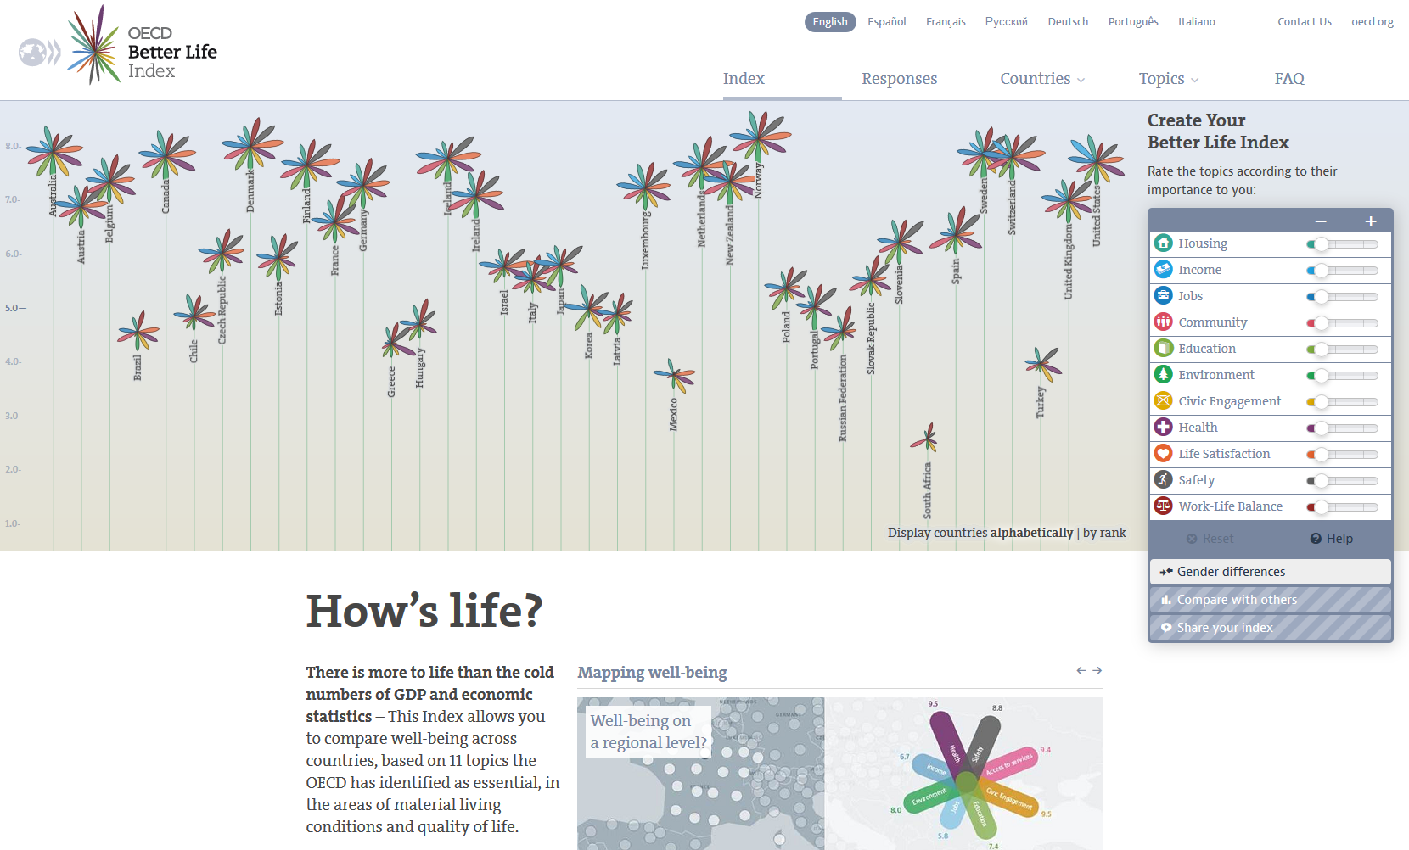
Better Life Index http://oecdbetterlifeindex.org/
Notes:
Doplňující služba dtb. OECD pro porovnání indexu kvality žití napříč státy a tematickými oblastmi.

Slide 19
Přístup do databáze: knihovna.vse.cz/zdroje Konzultace a poradenství: Centrum informačních a knihovnických služeb VŠE i-servis@vse.cz

